Slide 1
信息安全与CTF入门
09 WEB基础
计算机学院 黄重水

Slide 2

01
WEB安全基础
02
HTTP协议
03
浏览器与WEB工具
04
其他
05
WEB基础案例

Slide 3
WEB安全：
信息泄露
弱口令
SQL注入
文件上传下载
远程命令/代码执行漏洞(RCE)
跨站脚本漏洞(XSS-Cross Site Scripting)
跨站请求伪造漏洞(CSRF-Cross Site Request Forgery)
服务器端请求伪造（SSRF －Server-Side Request Forgery）
反序列化 （insecure deserialization）

Slide 4
WEB 是什么
静态层 html
动态层 php
服务层 WEB容器（apache)
系统层 (OS)

Slide 5
CTFer 的WEB集成环境
phpstudy 等
apache 或nginx
php (解释型语言-脚本语言的特点）
mysql （存储数据）

Slide 6
CTF WEB的工具：
burpsuite
firefox
Hackrbar
菜刀&御剑
*firebug
*tamperdata

Slide 7
Burpsuite常用功能
Proxy
拦截HTTP/S的代理服务器，作为一个在浏览器和目标应用程序之间的中间人，允许你拦截，查看，修改在两个方向上的原始数据流
Spider
应用智能感应的网络爬虫，它能完整的枚举应用程序的内容和功能。
Intruder
一个定制的高度可配置的工具，对web应用程序进行自动化攻击，如：枚举标识符，收集有用的数据，以及使用fuzzing 技术探测常规漏洞
Repeater
一个靠手动操作来触发单独的HTTP 请求，并分析应用程序响应的工具

Slide 8
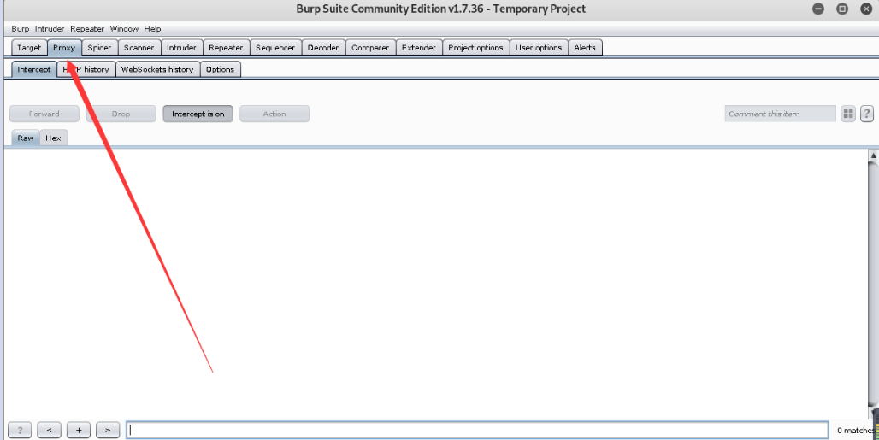
Burpsuite
Burpsuite的代理功能

Slide 9
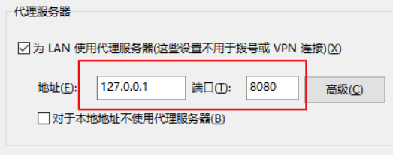
Burpsuite
Burpsuite的代理功能(浏览器端）

Slide 10
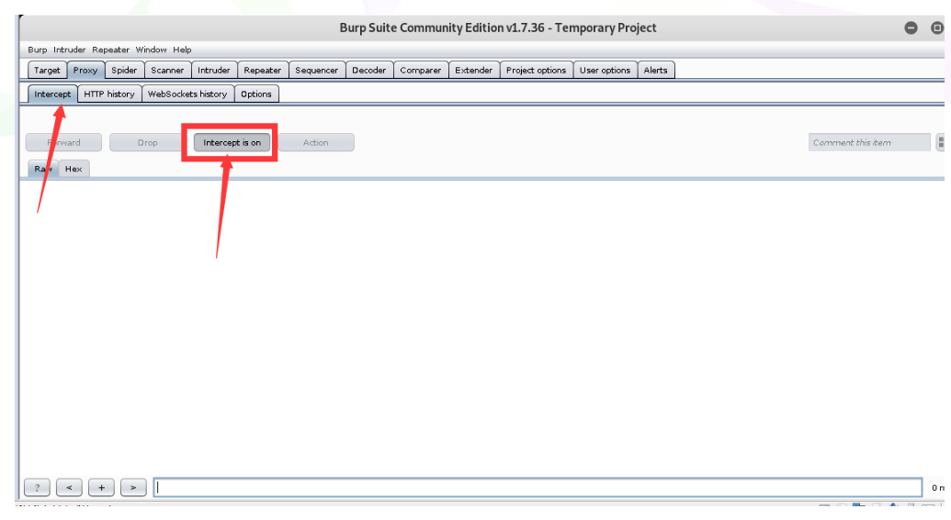
Burpsuite
Burpsuite的截断功能

Slide 11
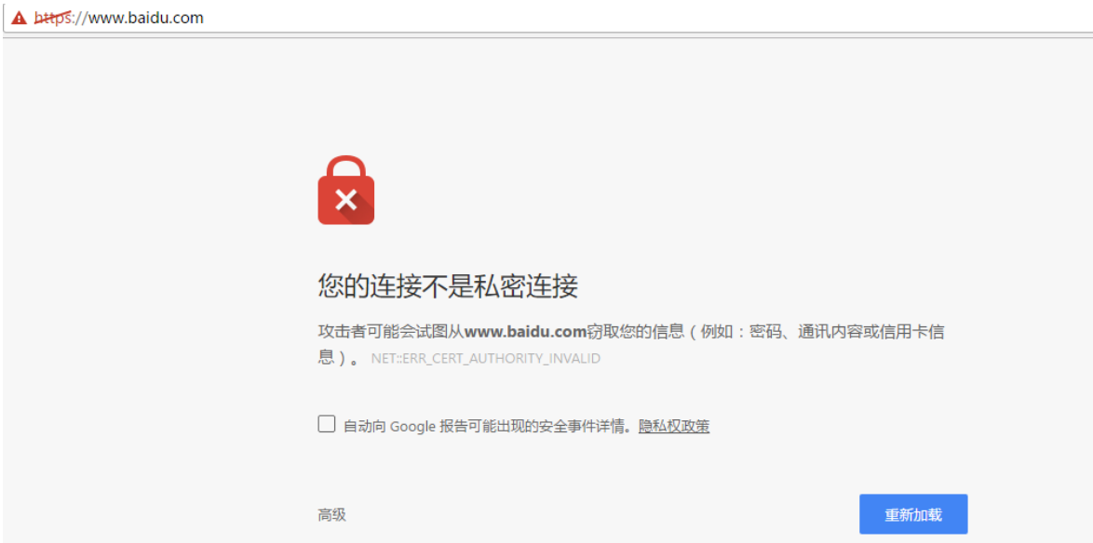
Burpsuite
Burpsuite处理https

Slide 12
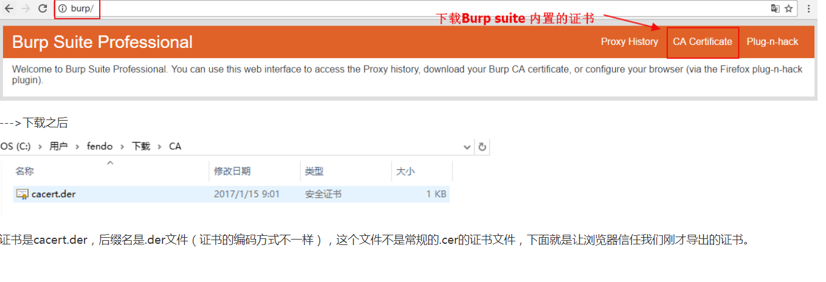
Burpsuite
Burpsuite处理https

Slide 13
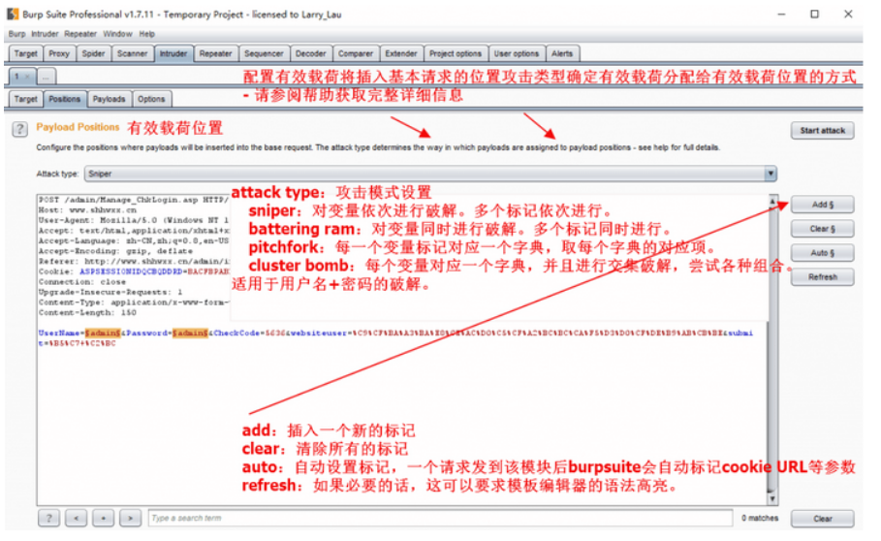
Burpsuite Intruder(1)

Slide 14
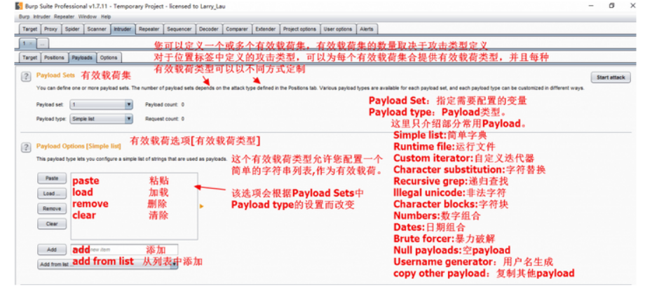
Burpsuite Intruder (2)

Slide 15
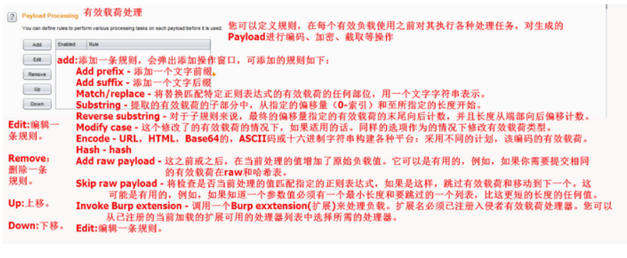
Burpsuite Intruder (3)

Slide 16
CTF WEB术语
域名、IP
管理地址，
木马（脚本化，软件化）
一句话木马

Slide 17
CTF WEB术语
poc (proof of concept)
验证（猜想）
exp (exploit)
利用

Slide 18
http协议
搜索：图解http （书）
URL： [协议]://host:port
默认协议 http或https
默认port 80或443
默认首页 index.html

Slide 19
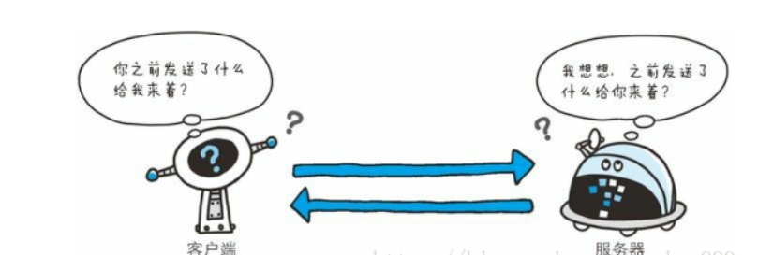
http协议 无状态特性

Slide 20
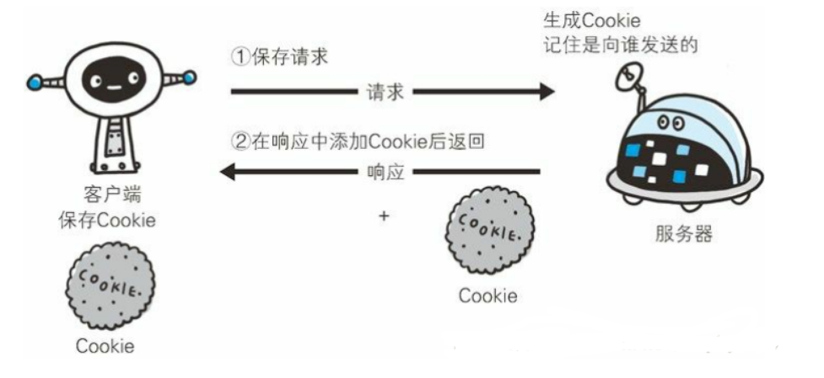
Http 中的cookie

Slide 21
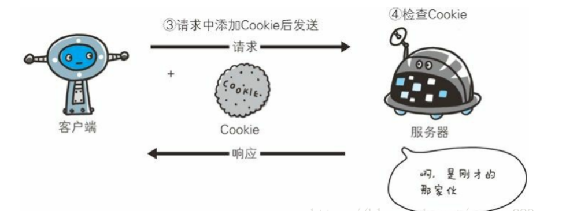
Http 中的cookie (2)

Slide 22
Http 的参数
http://www.abc.com?id=1
id=1 传参
& 间隔

Slide 23
http(s) 请求头部
请求行： GET / HTTP/1.1 请求方式+请求资源 +协议版本 前一个"/" 表示请示根部的页面。
HOST: 请求的服务器地址，或IP，或域名
User-Agent: 请求者，如浏览器
connection: 连接属性
Accept-Charset: 编码格式
Accept-encoding: 数据压缩格式
Accept-Language: 语言

Slide 24
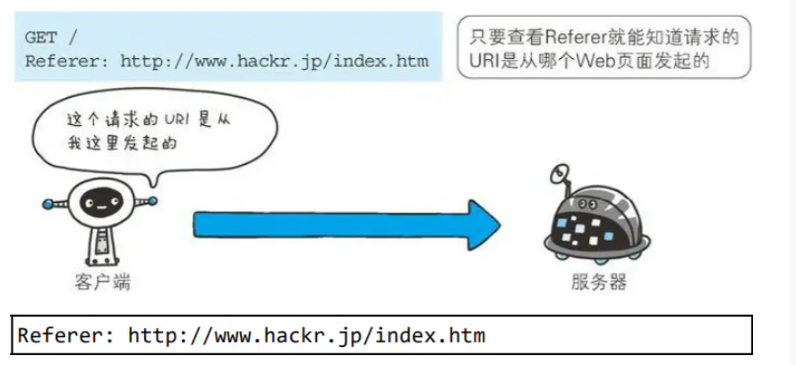
http 头部 Referer

Slide 25
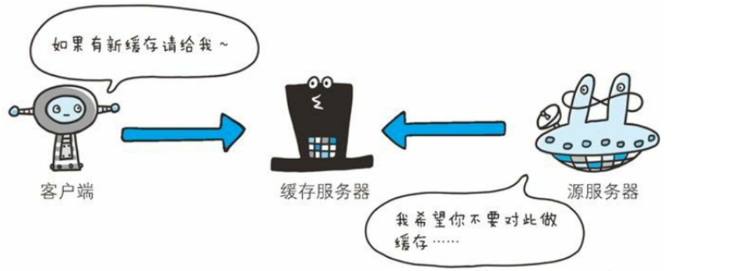
http请求正文cache-control

Slide 26
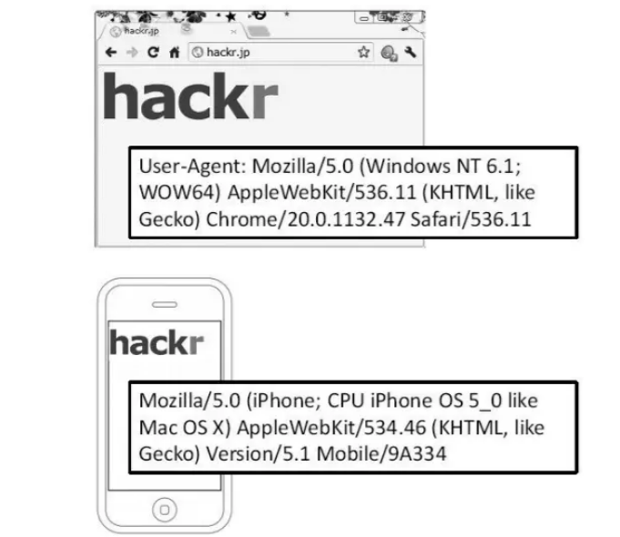
http请求user-agent

Slide 27
http请求正文
只是GET或POST
如 id=1
POST 的参数

Slide 28
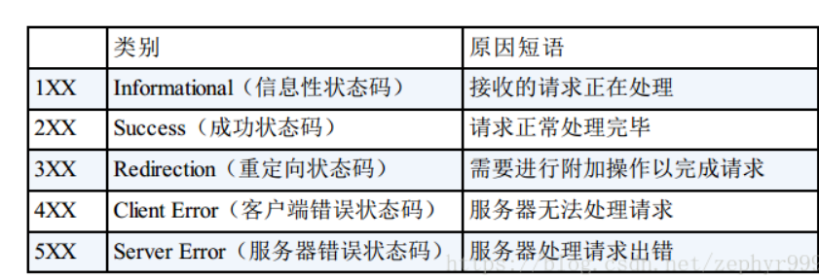
Http 的状态码

Slide 29

http响应

Slide 30
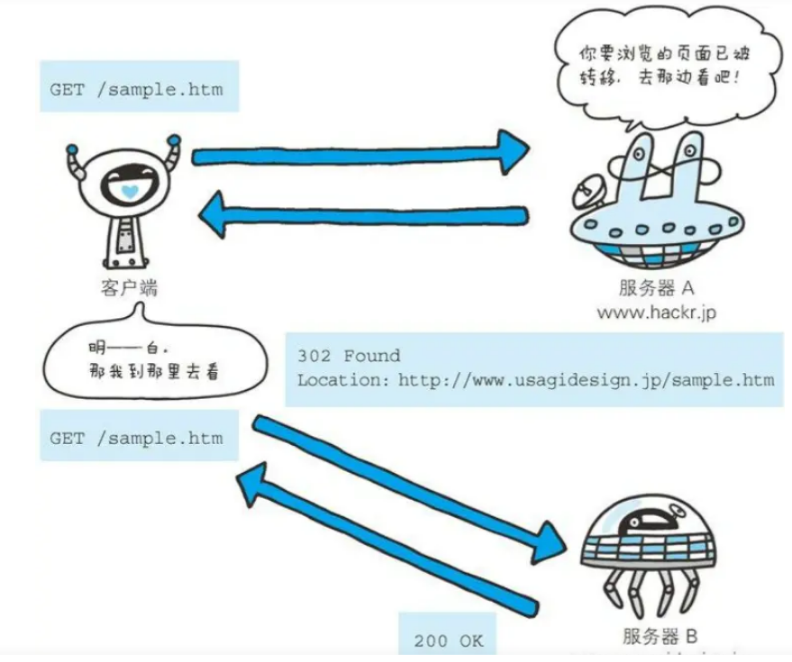
http响应302

Slide 31
WEB里的编码
URL编码
浏览器用来打包表单输入 的格式。
%号+十六进制
BASE64编码
图片中使用。
HTML实体化编码
www.w3school.com.cn/html/html_entities.asp
用户输入 的内容 不能含有 <或> 因为在HTML语言中，它表示标签 定义。
字符实体
如&lt表示< &gt 表示>
数字实体：
&#加数字 或&#x 加十六进制数字
如&#60表示 > &#62 表示>

Slide 32
*WEB中的摘要算法
压缩性
易计算
单向
抗碰撞
md5(input,32) md5(input,16)
字典撞密

Slide 33
WEB网站的旁站C段和子域名
如，zoomeye 钟馗之眼
ditecting 谛听

Slide 34
1、查看源码
view-source: 或右键查看源码
F12 直接改源码
例： he1l0w0r1d
按F12 进入开发者模式， 将submit 和button中的disabled="disabled" 删除 即可输入 。

Slide 35
2、http请求头更改
例：师傅，你从哪里来
例：头头头
例：一个只有管理员才能访问的后台

Slide 36
3、robots.txt
例： 一键体检

Slide 37
4、开发者控制台
例：这就是flag 扫雷 gameover(1)

Slide 38
5、302或301跳转
例：眨眼间

Slide 39
谢谢！
浙江工业大学 计算机学院

